Slide 1
過去の教訓
2024年3月9日 第10課

Slide 2
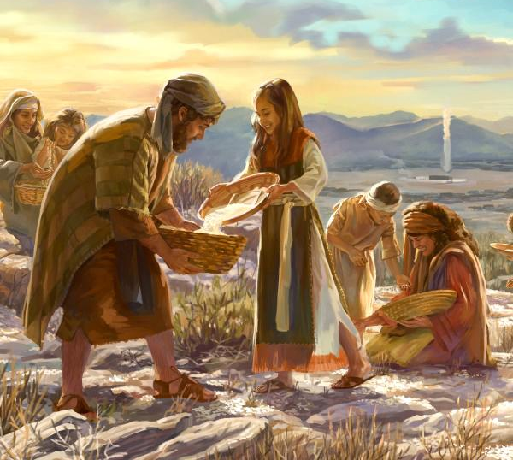
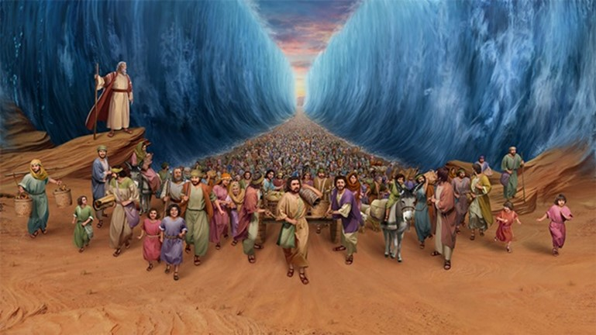
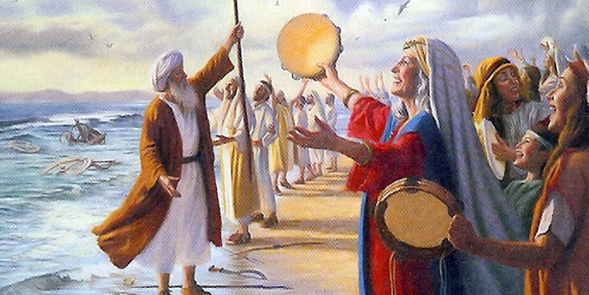
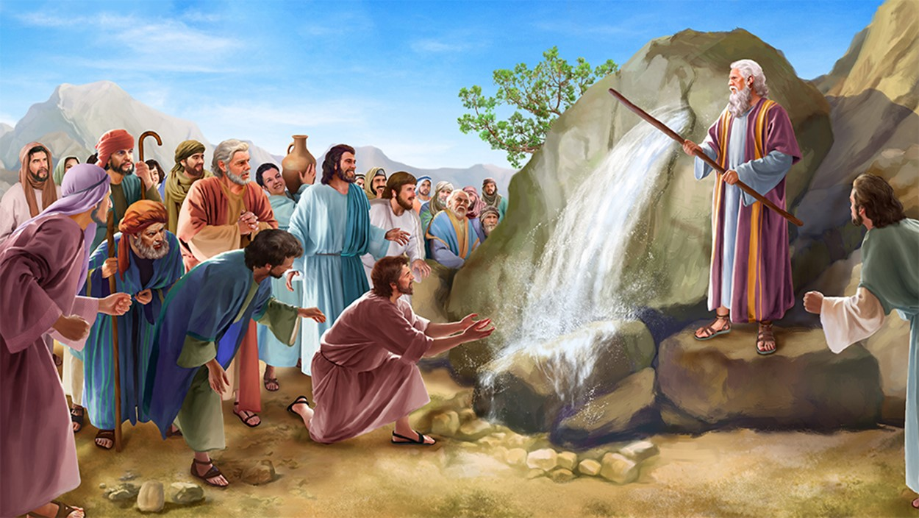
これはわれらがさきに聞いて知ったこと、
またわれらの先祖たちがわれらに語り伝えたことである。
われらはこれを子孫に隠さず、主の光栄あるみわざと、
その力と、主のなされたくすしきみわざとを
きたるべき代に告げるであろう。」
(詩編 78:3, 4, 口語訳)

Slide 3
「わたしたちが聞いて悟ったこと
先祖がわたしたちに語り伝えたことを。
子孫に隠さず、後の世代に語り継ごう
主への賛美、主の御力を
主が成し遂げられた驚くべき御業を。」
(詩編 78:3, 4 新共同訳）

Slide 4
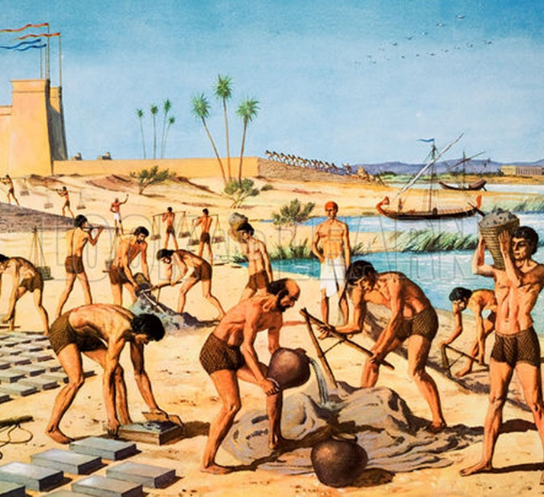
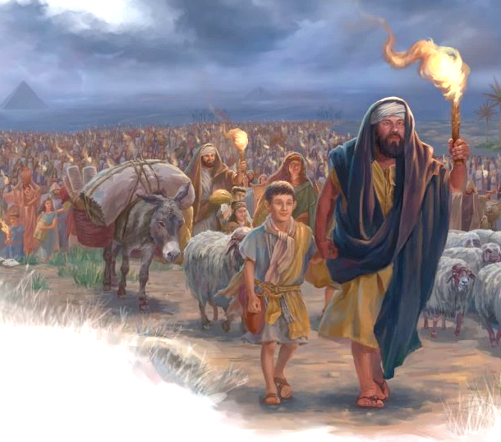
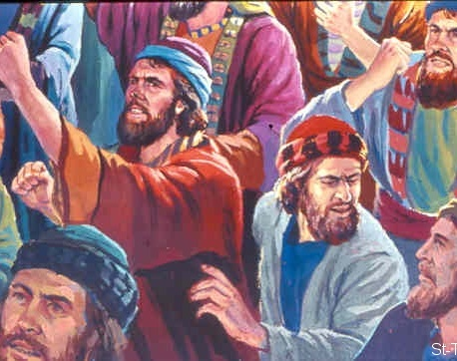
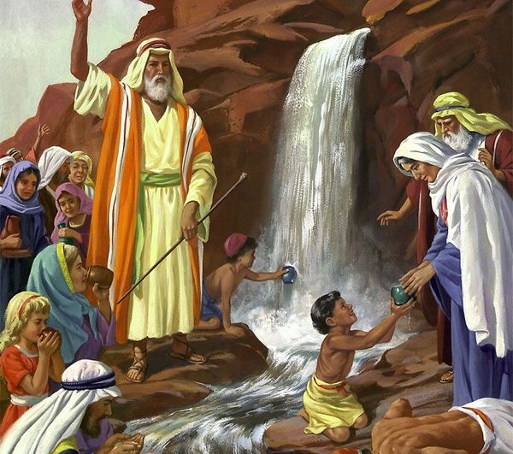
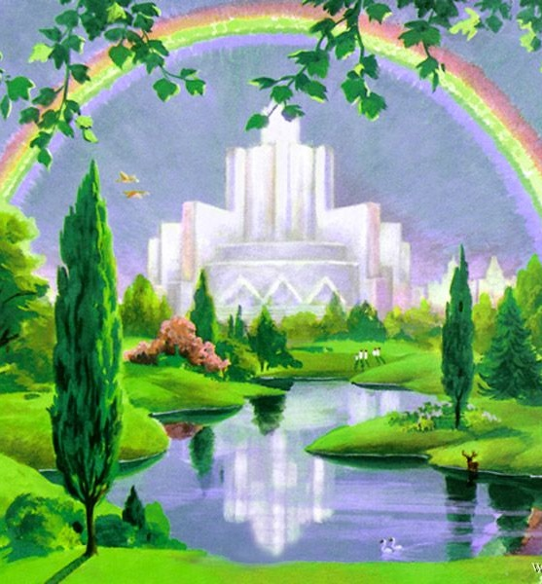
歴史的詩篇 は、イスラエルの民の歴史における主な出来事を語っている。特に、神が彼らをエジプトから導き出すまでの道のりに焦点を当てている。
彼らは壮大な物語ではなく、純粋な現実を語っている。民は 反抗的だったが、神は幾度となく彼らを赦し、常に彼らのために行動された。すべての反抗にもかかわらず、神は彼らを カナンで安全に住まわせた。
神の民の歴史は、神が御言葉の中でなさった約束が果たされ ないまま放置されることはないことを示している。これには、現在の個人のケアに関する神の約束も、新しい地に正義と平和の神の王国を樹立するキリストの再臨に関する未来の約束も 含まれる。
民の反逆(詩篇 78)
神の行動(詩篇 105)
悔い改め(詩篇 106)
神の御顔が輝く(詩篇 80)
歴史の支配者(詩篇 135)

Slide 5
民の反逆
ところが彼らはなお神にむかって罪をかさね、荒野でいと高き者にそむき、(詩篇 78:17)
ダビデの命により、アサフはレビ人の中から聖歌隊長に選ばれた（歴上15:1-4, 16-17; 16:4-5, 37）。彼とその息子たちは預言者であり、詩編を作った（歴上25:1）。詩78篇で、アサフは出エジプトからダビデの時代までの歴史を回想し、私たちに重要な教訓を与えようとしている（詩78:2）。
詩篇 78:1-8
この詩篇の意図は、神がどのように民を導き、私たちの賛美に値したかを思い出すことにある。 子供たちが先祖の ように反抗的に ならないように、 私たちはこの詩篇を教えなければ ならない。
詩篇 78:9-54
神はエジプトに災いを与え、海を裂き、昼は雲で、夜は火で彼らを導き、岩から水を 出された。 民は、神が彼らに肉とパンを与えられるとは信じなかった。彼らの反逆にもかかわらず、神は彼らを滅ぼされ なかった。
詩篇 78:55-64
神がカナンの住民を 追放されたので、彼らはカナンに定着した。 しかし、 彼らは再び反逆し、 神は彼らを敵の勢力に引き渡された。
詩篇 78:65-72
最後に、神はダビデを通して再び民を救い 出すために立ち上がられた。 民を牧する羊飼いを 召された。 神はユダの手に杖を握らせ、 エルサレムを首都として選ばれた。 反乱にもかかわらず、神は当時も今も忠実である。
.

Slide 6
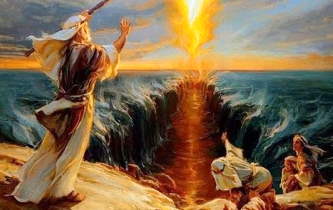
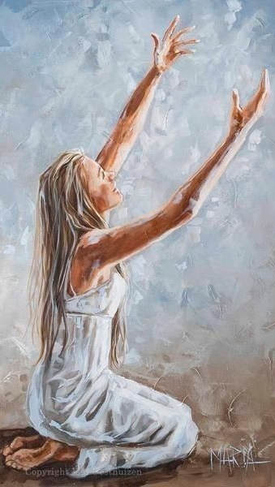
神の行動
主に感謝し、そのみ名を呼び、そのみわざをもろもろの民のなかに知らせよ。(詩篇 105:1)
詩篇105篇には、人間の過ちについての言及はない。カナンを受け継ぐというアブラハムとの約束から、その成就に至るまで、神の奇跡的な業績が称揚 されている（詩105:11、44）。
神はアブラハム、イサク、ヤコブと契約を結ばれた（8-11節）
弱い彼らを守って くださった（12-15節）
ヨセフを通してイスラエルを飢饉から救った（16-24節）
彼らが奴隷となったとき、モーセを遣わし、エジプトを罰した（25-38節）
イスラエルを砂漠から カナンの地へと導いた （39-44節）
歴史を思い出すことには目的がある： 私たちが神を完全に賛美できるように するためだ。物語を思い出すとき・・・
私たちは神を賛美し、その すばらしさを語る（1-2節）
私たちは神のみ名を誇り、 心から喜ぶ（3節）
私たちは神を求める（4節）
私たちは神のさばきを知ります（5-7節）
私たちは神の戒めを守ります（45節）

Slide 7
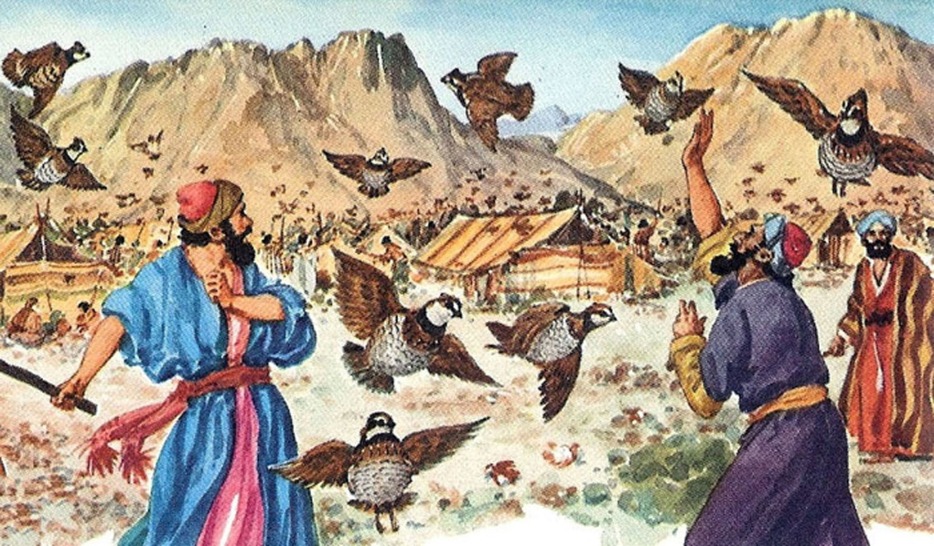
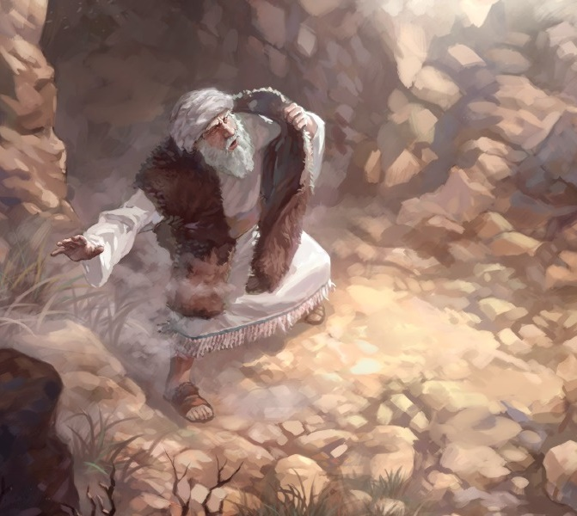
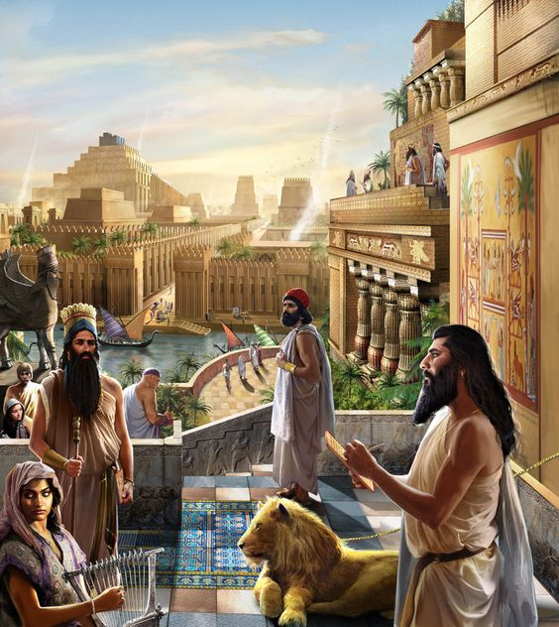
悔い改め
われらは先祖たちと同じく罪を犯した。・・けれども主はその大能を知らせようと、み名のために彼らを救われた。 (詩篇 106:6,8)
イスラエルの歴史は、私たち一人ひとりの歴史と同じように、罪と悔い改めの歴史である。
詩篇106篇はこの物語を見直し、イスラエルが罪を犯すたびにその結果を 被ったが、神の恵みによって軽減されたことを強調している（詩106:7-8）。神は彼らを赦し、彼らは神に従うように戻った...しばらくの間は （詩106:12-13）。
モーセとフィネハスの執り成しが強調されて いるが、これは私たちのためのイエスの執り成しの型である（詩106:23、28-31）。
しかし、神の忍耐には限界がある。民が さらに進むと、捕囚に引き渡された。しかし、捕囚となっても、神は憐れみを示された （詩106:39-46）。
歴史は、私たちが神に赦しを求め、神からの解放を受けることができるという確信を 与えてくれる。そうすれば、私たちは永遠に神を賛美することができる（詩106:47-48）。

Slide 8
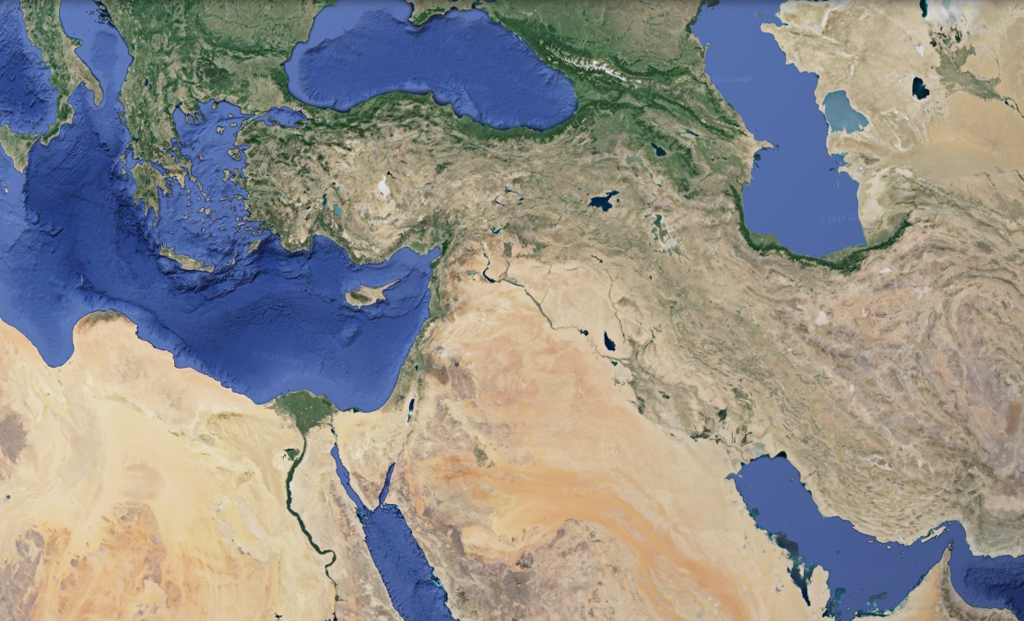
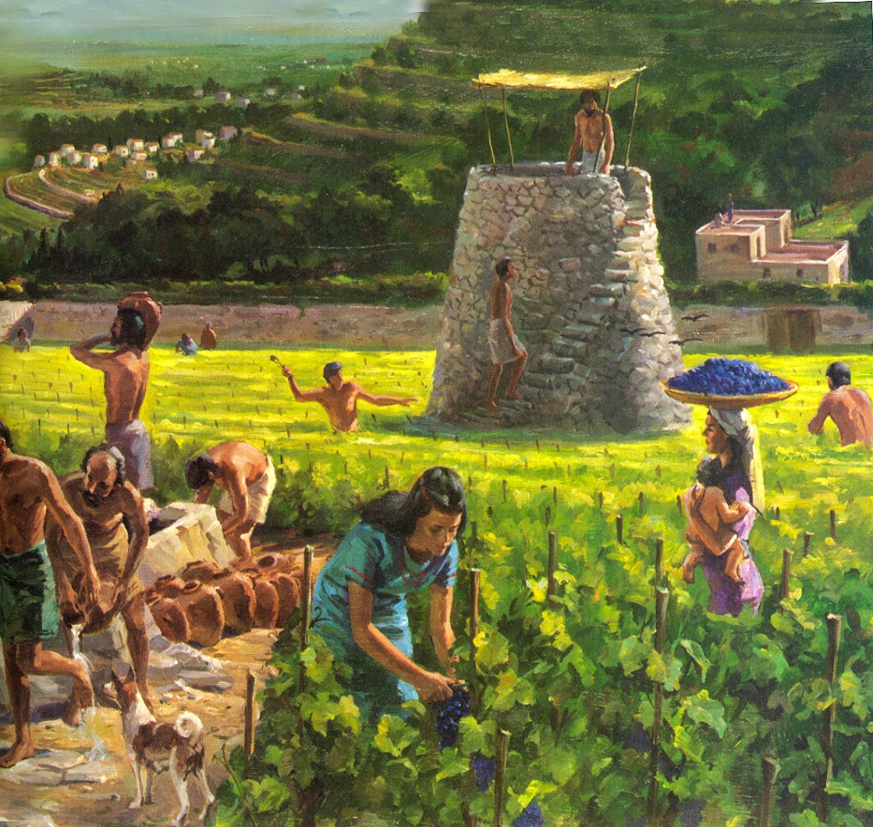
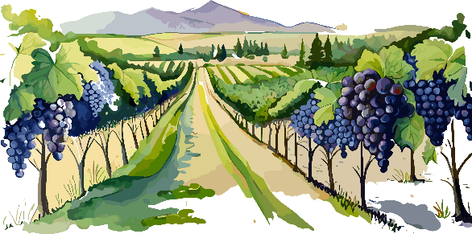
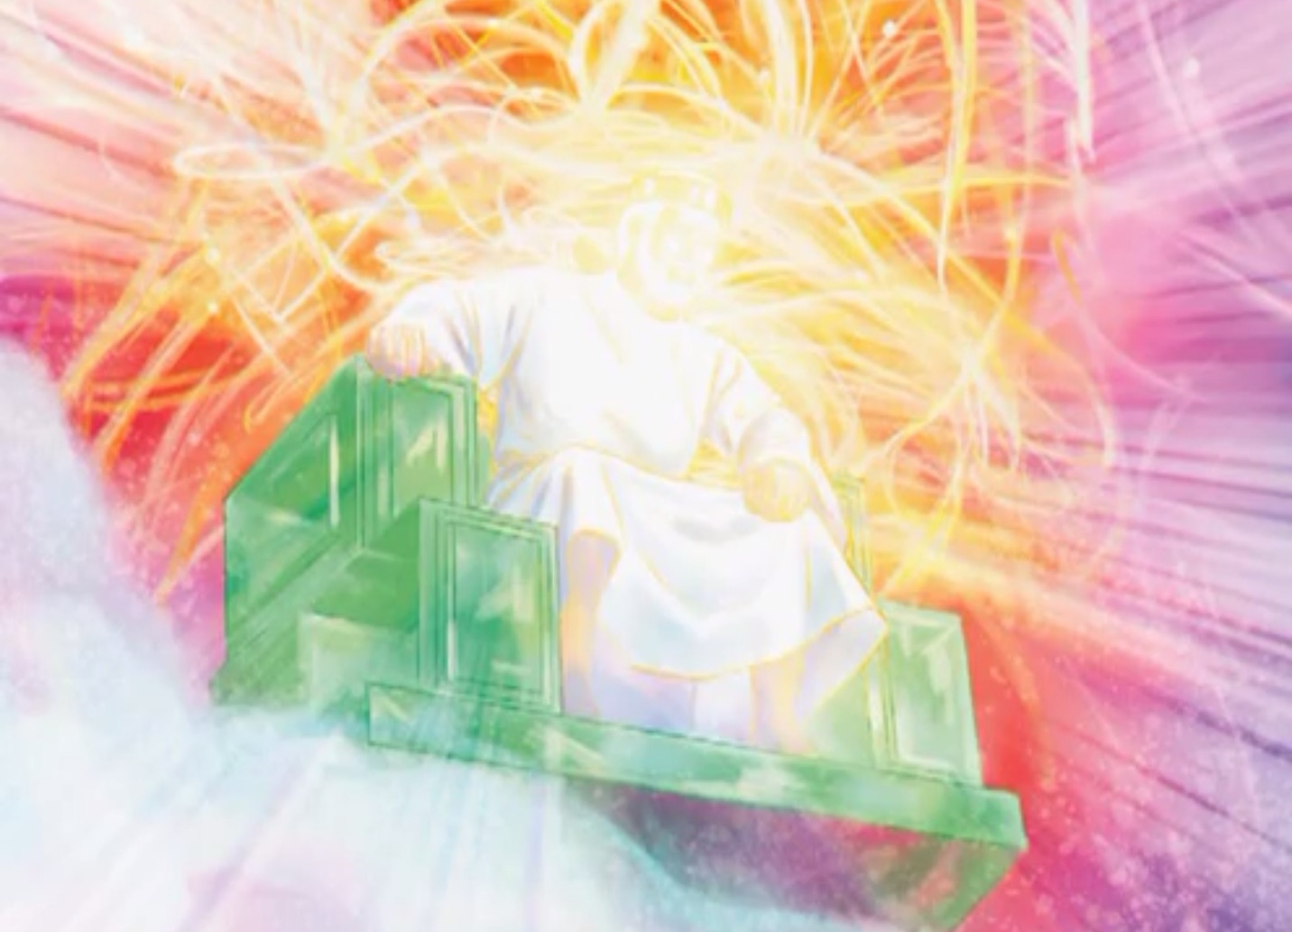
神の御顔が輝く
神よ、われらをもとに返し、み顔の光を照してください。そうすればわれらは救をえるでしょう。(詩篇80:3)
詩篇の中に、特別な詩篇がある： 詩篇80篇である。
イスラエルは、神がエジプトから移し、カナンに植え、 地中海からユーフラテス川まで成長させたぶどう園に 例えられている（詩80:8-11）。
しかし神は、ぶどう園が放置され、 敵がそれを破壊するために侵入する ことを許された（詩80:12-13）。
そのため、詩篇の作者は「イスラエルの羊飼い」に、立ち上がって 救ってくださるよう懇願する（詩80:1-2）。神は彼の声を聞き、 荒れ 果てたぶどう園に御顔を輝かせてくださると確信している （詩80:3, 7, 14, 19）。
顔が輝く？これは何を意味するのか？
神の御顔が私たちのために輝くのは、神が私たちに憐れみを示し、平安を与えてくださるときである（民6:24-26）。

Slide 9
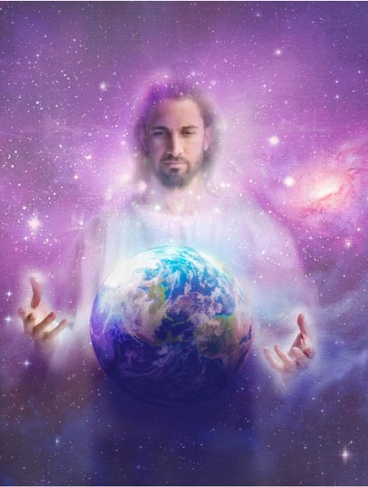
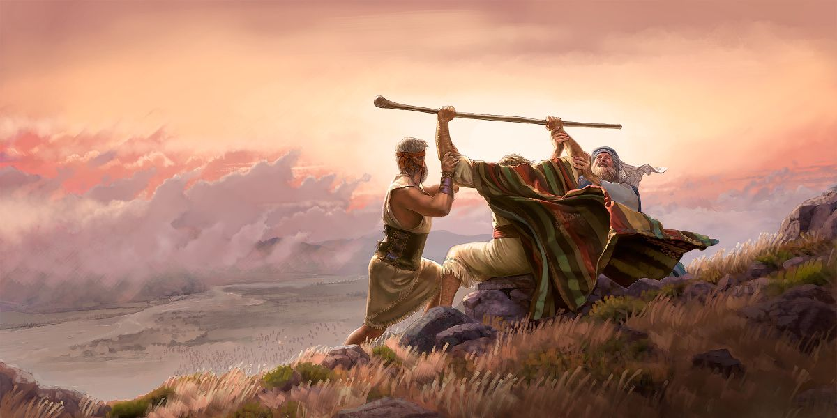
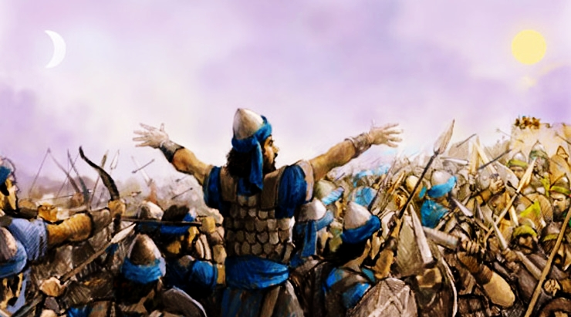
歴史の支配者
主はそのみこころにかなう事を、天にも地にも、海にもすべての淵にも行われる。 (詩篇 135:6)
私たちは神のいつくしみと力を賛美する（詩135:1-5）
神はそのいつくしみと力をどのように示されたのか？
天地創造において
出エジプトの時
カナン征服において
詩篇 135:6-7
詩篇 135:8-9
詩篇 135:10-12
創造と歴史における神の力は、この世で比類ないものであるため、神の民は常に神に頼り、神のみを礼拝すべきである。私たちの創造主であり、贖い主である神のみが礼拝されるべきである。
神は憐れみをもって私たちを裁いて くださるので、私たちは神を賛美する （詩135:13-14）

Slide 10
「神の民に対する神の御業は、しばしば繰り返 されるべきである。主が古代イスラエルと交わ された御取引の中で、どれほど頻繁に道しるべが 立てられたことだろう！彼らが過去の歴史を忘れてしまわないように、主はモーセにこれらの出来事を歌にするように命じられた。[...）この世代の民の ために、主は不思議な働きをする神としてわざわいをなさった。神の大義の過去の歴史は、老若男女を問わず、しばしば人々の前に示される必要がある。神のいつくしみを語り、神のすばらしい御業を賛美する必要がある。」
EGW (Testimonies for the Church, volume 6, page 364)

